Slide 1
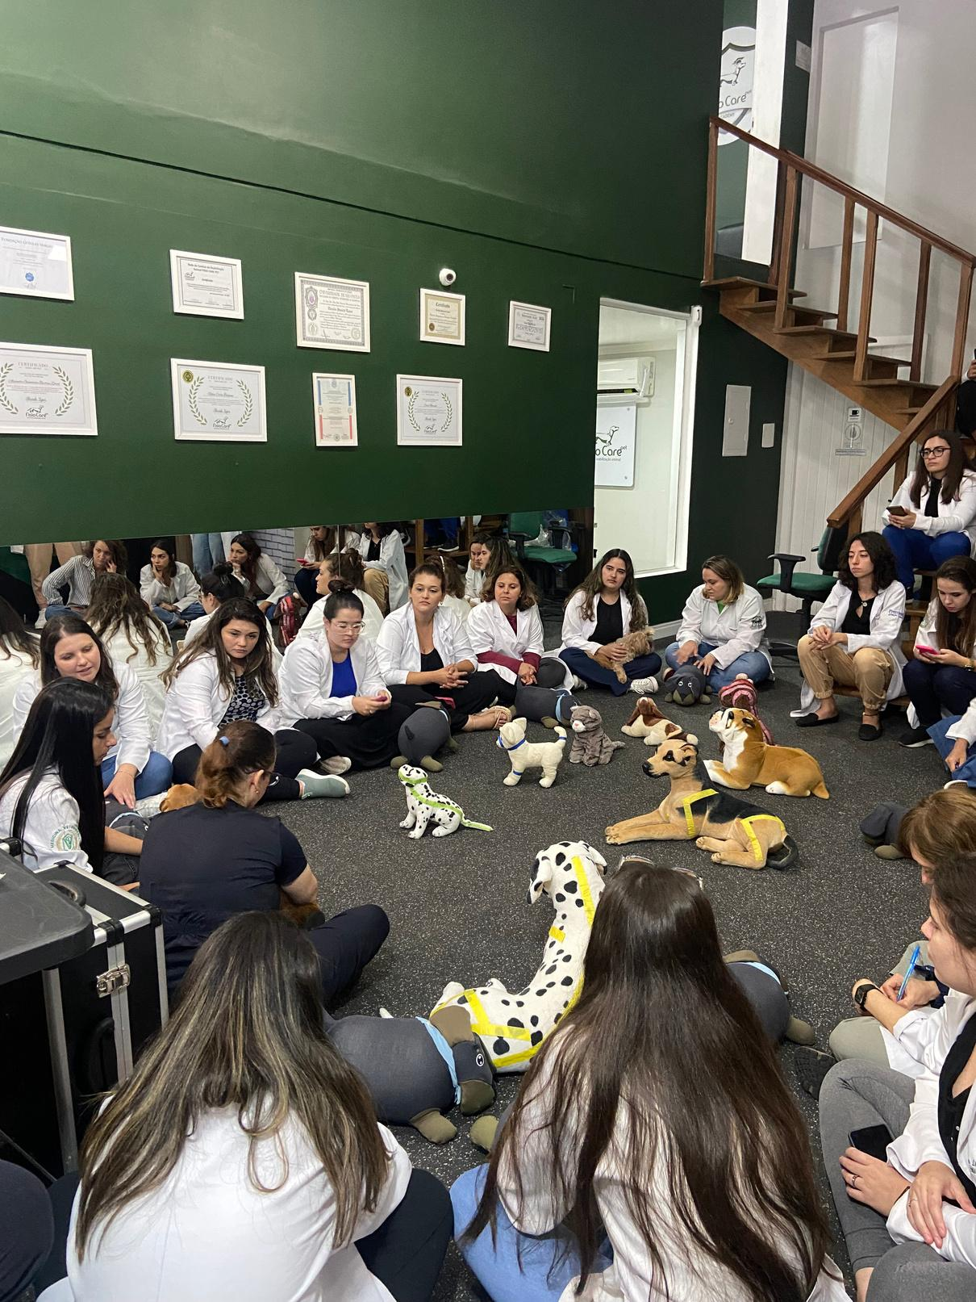


18º CURSO AVANÇADO DE NEUROLOGIA E NEUROREABILITAÇÃO ANIMAL
Turma Rio de Janeiro
Visite o nosso site:
www.fisiocarepet.com

Slide 2
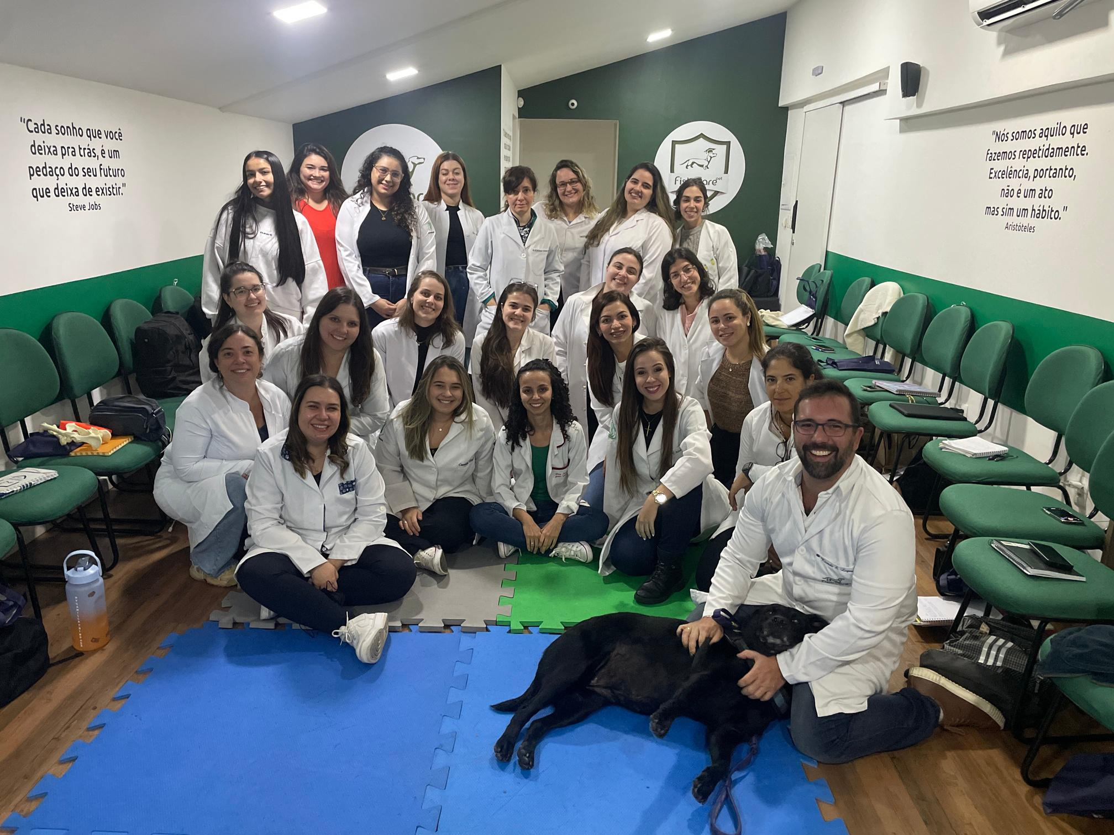
01
INFORMAÇÕES
04
COORDENADORES
06
CRONOGRAMA
09
AULAS PRÁTICAS PRESENCIAIS
12
LOCALIZAÇÃO
15
PATROCINADORES

Slide 3
INFORMAÇÕES GERAIS
Modelo híbrido
12 Aulas teóricas on-line
4 horas de aula prática no Rio de Janeiro

Slide 4



Público Alvo
Acompanhamento prático
Vagas na Fisio Care Pet
Somente veterinários e estudantes de veterinária que estiverem cursando pelo menos o 9 semestre (quinto ano) poderão realizar o curso.
Para obter a certificação, o aluno deverá acompanhar por 200 horas a rotina de alguma das unidades da Fisio Care Pet. Totalizando 276 horas de aprendizado.
Esse curso te capacitará nos processos de seleção para novas vagas na Fisio Care Pet.
o

Slide 5
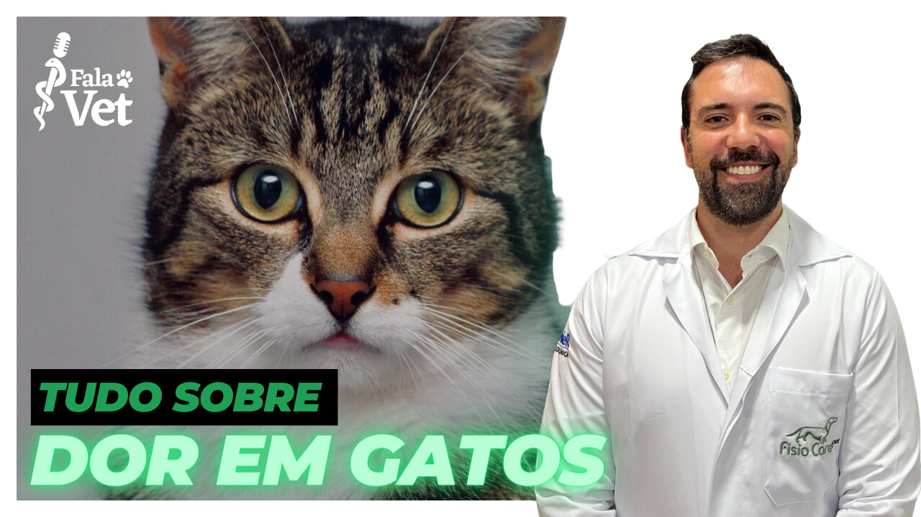
COORDENADOR
Prof. Esp. Ricardo S. Lopes
  CEO da Fisio Care Pet
  Autor do livro “Fisiatria em Pequenos Animais”
  Pós-graduado em Ortopedia Veterinária pela USP
  Presidente da ANFIVET (2019-22)
  Diretor Científico da ANFIVET (2022-25)
  Coordenador da pós-graduação em fisioterapia veterinária da FAMESP
  Curso do CCRP – University of Tennessee

Slide 6
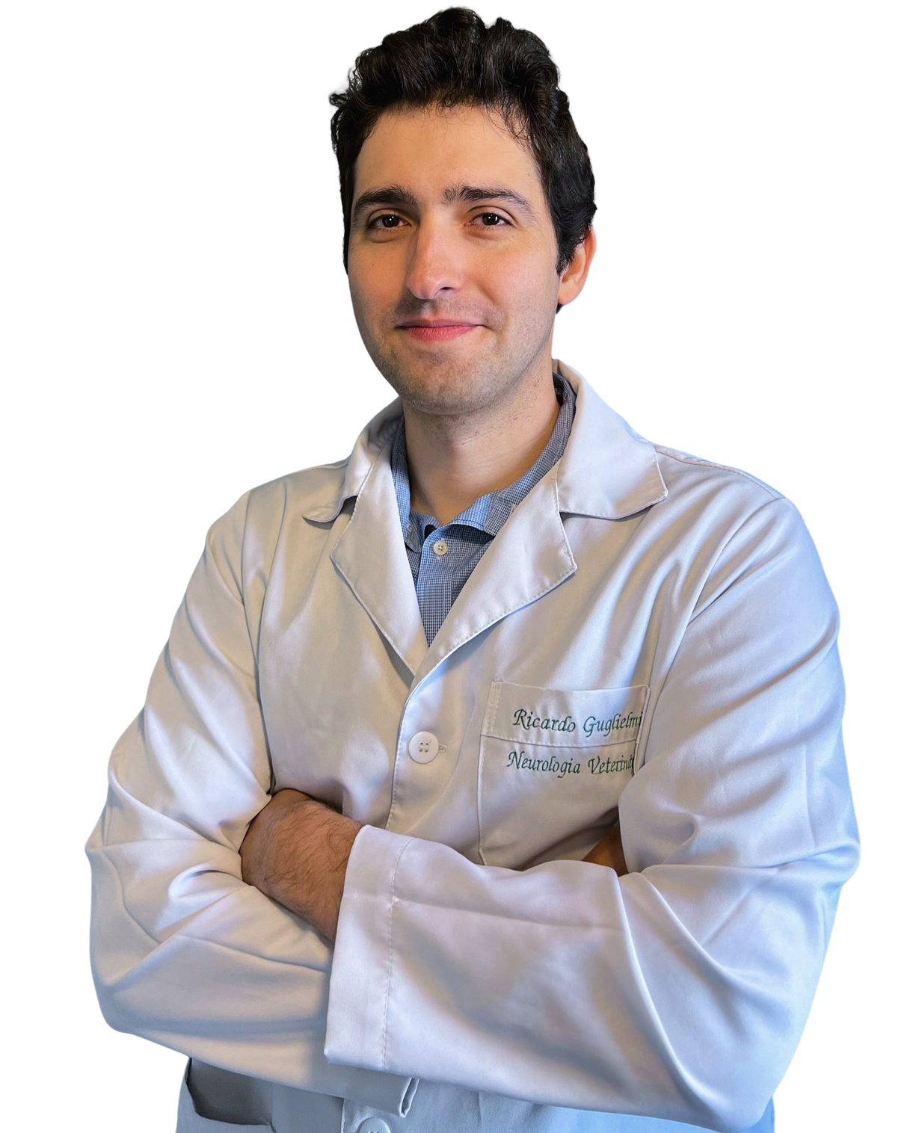
PROFESSOR
Prof. Ms. Ricardo Guglielmi
  Graduação em Medicina Veterinária UAM
  Residência/Aprimoramento em Clínica Médica de Pequenos Animais no HOVET FMVZ/USP.
  Formação em Neurologia Veterinária de Pequenos Animais.
  Especialização em Neurologia de Pequenos Animais pela ANCLIVEPA.
  Mestrado na área de Educação e Neuroanatomia de cães e gatos no Setor de Anatomia da FMVZ/USP.
  Docente nas disciplinas/unidades curriculares de farmacologia, anatomia, fisiologia e clínica de pequenos animais no curso de Medicina Veterinária FMU.

Slide 7
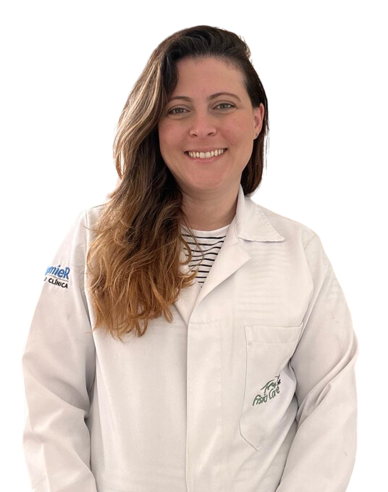
PROFESSORA
Prof. Esp. Nívea Maria Veturiano
  Pós-graduada em Acupuntura Veterinária pelo Instituto Bioethicus
  Certificada Em Fisioterapia Veterinária pela Fisio Care Pet Academy
  Pós-graduada em Fisioterapia Veterinária pela FAMESP
  Pós-graduada em Neurologia e Neurocirurgia Veterinária - UFAPE Intercursos.
  Coordenadora da pós-graduação em Fisioterapia e Acupuntura Veterinária da FAMESP.

Slide 8

CRONOGRAMA

Slide 9

Cronograma do Curso
  Exame neurológico e prática de localização de lesões neurológicas
  Novidades da doença do disco intervertebral
  Diagnósticos diferenciais da DDIV
  Neuroplasticidade, Neuromodulação e memorização medular: a importância dos geradores de padrão central. Por que nem todo retorno de movimentação sem dor profunda é andar medular?
  Exercícios terapêuticos em pacientes atáxicos ou paralisados
12 horas de aulas Online disponibilizadas até dia 20/11/2025
4 horas de aulas práticas dia 26 de Outubro de 2025 das 09 ás 13h

Slide 10
Cronograma do Curso
Cronograma do Curso
Cronograma do Curso
  Novidades do laser, magneto e eletro na regeneração neurológica e no estímulo da recuperação em pacientes paralisados
  Lesões de neurônio motor inferior e sua reabilitação
12 horas de aulas Online disponibilizadas até dia 20/11/2025
4 horas de aulas práticas dia 26 de Outubro de 2025 das 09 ás 13h

Slide 11
AULAS
PRÁTICAS
Aula prática presencial I

Slide 12
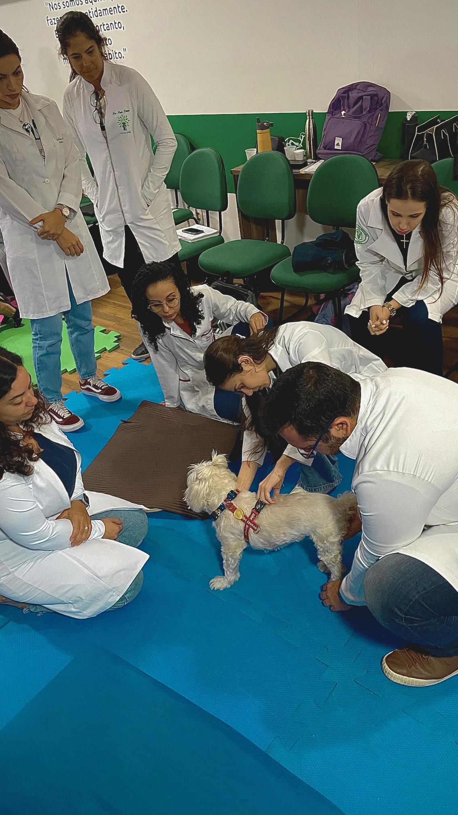
AULA PRÁTICA PRESENCIAL
Data: 26 de Outubro de 2025
4 Horas de aulas práticas:
  Aula prática de localização da lesão e técnicas de neuroreabilitação.
  Práticas de aparelhos em lesões neurológicas.
  Práticas de treino locomotor e exercícios terapêuticos em pacientes atáxicos, paréticos, paralisados e tetraplégicos.

Slide 13




LOCAL - AULAS PRÁTICAS
Fisio Care Pet - Unidade Rio de Janeiro
Jacarepagua - Rua Comendador Siqueira, 67

Slide 14
INSCREVA-SE
agora mesmo e se torne um profssional renomado
fisiocarepet.com.br
Garanta sua participação melhor curso de formação em fisioterapia veterinária do Brasil.

Slide 15
DÚVIDAS?
Estamos aqui para te ajudar
Entre em contato conosco
Celular
11 97653-0774
E-mail
fisiocarepetacademy@gmail.com
Dados da Conta para Depósito:
Banco Bradesco Ag 7748
C.C90926-2 Fisio Care Pet Cursos de Pós-graduação
Cnpj 50.621.509/0001-20 (pix)
Whats App
11 97653-0774
Instagram
@fisiocarepet.academy

